Slide 1
ГБОУ СОШ №1 «ОЦ» п.г.т.Стройкерамика структурное подразделение «Детский сад «Радуга»
«Использование здоровьесберегающих технологий в работе с детьми раннего возраста в период адаптации к условиям ДОУ»
Выполнила: воспитатель
Воробьева Антонина Андреевна
2015 год

Slide 2
Цель:
Целью моей работы является социализация детей раннего возраста, сократить период адаптации к условиям ДОУ, при этом максимально сохранить и укрепить здоровье ребенка, чтобы оно обеспечивало ребенку гармоничное развитие.

Slide 3
Задачи:
1. Создать оптимальные условия для организации педагогического процесса, двигательной активности, формирования основ здорового образа жизни, атмосферу доброжелательности.
2. Формировать привычку к соблюдению режима, культурно – гигиенических навыков, потребность в физических упражнениях и играх у детей правильного отношения к своему здоровью
3. Создать единое образовательное пространство на основе формирования доверительных партнерских отношений, с использованием оптимальных форм взаимодействия с родителями.

Slide 4
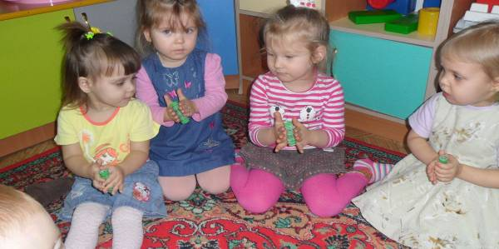
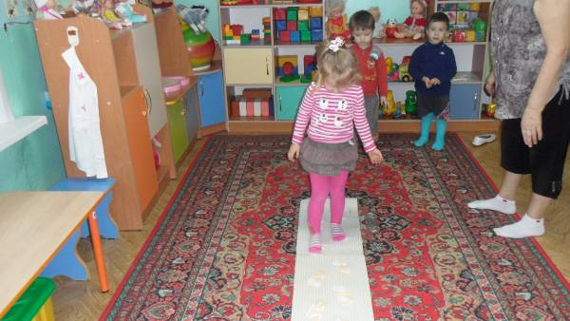

Slide 5
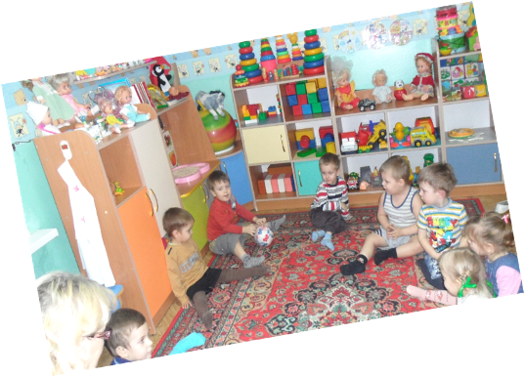
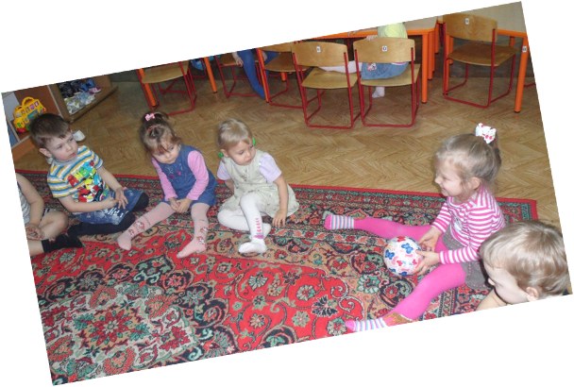

Slide 6
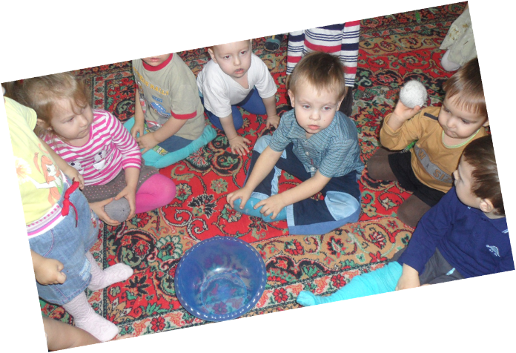
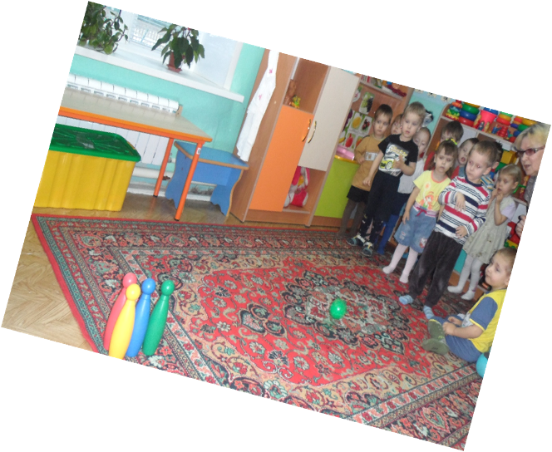

Slide 7
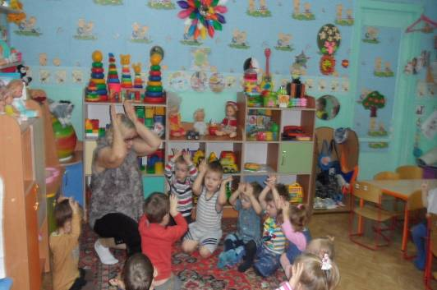
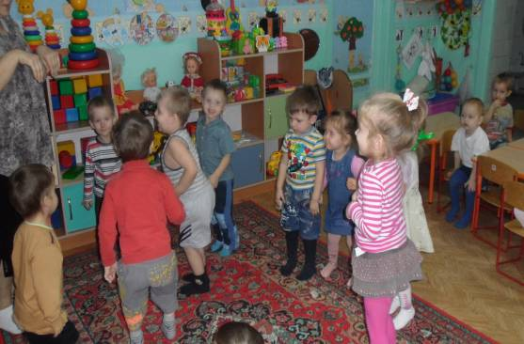
подвижные
игры

Slide 8
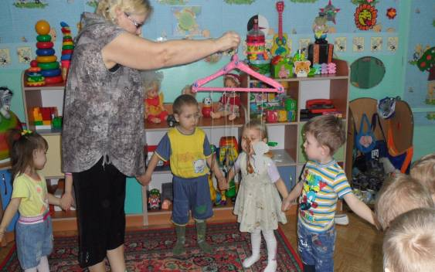
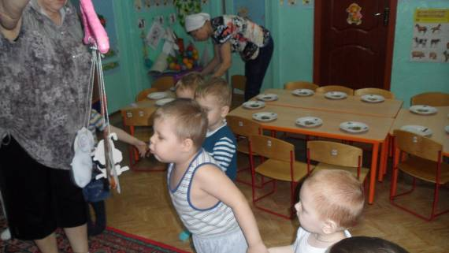

Slide 9
